Slide 1



Lección 17 Índice
¡Recuerde!
Puede recorrer todas las secciones (intro o clic con el mouse) o elegir la sección que le interese haciendo clic sobre ella. Escoja “¡Inténtelo!” solo después de pasar por todos los contenidos de la lección.
1. Expansión del cofactor respecto una fila
2. Expansión del cofactor respecto una columna
3. Estrategia para la expansión del cofactor
¡Inténtelo!
By EngiMath TEAM

Slide 2







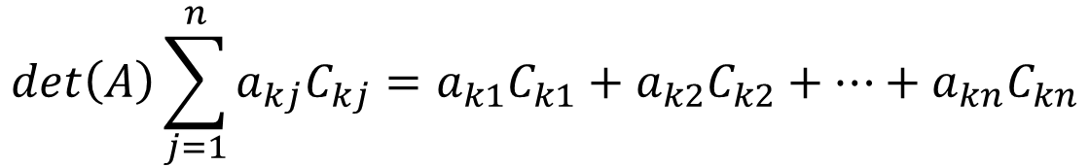
Lección 17
Se puede evaluar el determinante de una matriz más grande seleccionando cualquier fila, multiplicando cada elemento de esta fila por su cofactor correspondiente y sumando los resultados, es decir, para cualquier fila k:
Expansión de Laplace
El determinante de una matriz cuadrada se puede calcular mediante la expansión por cualquier fila o columna tal como verá a continuación.
1. Expansión del cofactor respecto una fila
$$det\left(A\right)\sum_{j=1}^{n}{a_{kj}C_{kj}}=a_{k1}C_{k1}+a_{k2}C_{k2}+…+a_{kn}C_{kn}$$
2. Expansión del cofactor respecto una columna
Ejemplo
$$A=\left(\begin{matrix}1 & 2 & 3 \\ −1 & 0 & 4 \\ −2 & 1 & 5\end{matrix}\right).$$
Suponga que tiene la siguiente matriz
3. Estrategia para la expansión del cofactor
Calcule el determinante de la matriz 𝐴 mediante la expansión del cofactor por la 1ª fila.
Puede aplicar la fórmula
OBSERVACIÓN: Si decide expandir por la segunda o tercera fila, obtendrá el mismo valor para el determinante de la matriz $A$.
$$det\left(A\right)=a_{11}C_{11}+a_{12}C_{12}+a_{13}C_{13}$$
¡Inténtelo!
$$det\left(A\right)=1×{\left(−1\right)}^{1+1}\left|\begin{matrix}0 & 4 \\ 1 & 5\end{matrix}\right|$$
$$+$$
$$2×{\left(−1\right)}^{1+2}\left|\begin{matrix}−1 & 4 \\ −2 & 5\end{matrix}\right|$$
$$+$$
$$3×{\left(−1\right)}^{1+3}\left|\begin{matrix}−1 & 0 \\ −2 & 1\end{matrix}\right|$$
$$det\left(A\right)=1×\left(0×5−1×4\right)−2×\left(−1×5−\left(−2\right)×4\right)+3×\left(−1×1−\left(−2\right)×0\right)$$
$$det\left(A\right)=1×\left(−4\right)−2×\left(3\right)+3×\left(−1\right)=−13$$

Slide 3





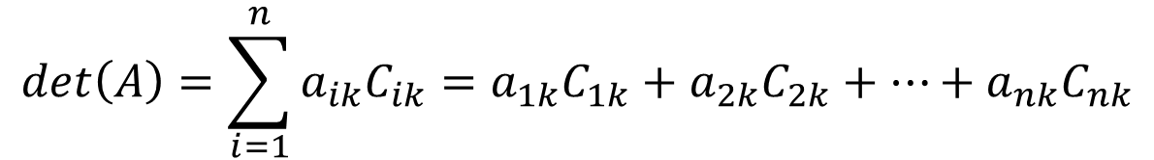

Lección 17
También se puede calcular el determinante de una matriz cuadrada aplicando exactamente el mismo método de expansión del cofactor pero en lugar de utilizar filas se puede expandir por columnas, es decir para cualquier columna k:
1. Expansión del cofactor respecto una fila
$$det\left(A\right)=\sum_{i=1}^{n}{a_{ik}C_{ik}}=a_{1k}C_{1k}+a_{2k}C_{2k}+…+a_{nk}C_{nk}$$
2. Expansión del cofactor respecto una columna
Ejemplo
$$A=\left(\begin{matrix}1 & 2 & 3 \\ −1 & 0 & 4 \\ −2 & 1 & 5\end{matrix}\right).$$
Suponga que tiene la siguiente matriz
3. Estrategia para la expansión del cofactor
Calcule el determinante de la matriz 𝐴 mediante la expansión del cofactor por la 2ª columna.
Puede aplicar la fórmula
OBSERVACIÓN: Evidentemente, se puede hacer la expansión del cofactor respecto la primera o tercera columna, y así obtener el mismo valor para el determinante de A.
$$det\left(A\right)=a_{12}C_{12}+a_{22}C_{22}+a_{32}C_{32}$$
¡Inténtelo!
$$det\left(A\right)=2×{\left(−1\right)}^{1+2}\left|\begin{matrix}−1 & 4 \\ −2 & 5\end{matrix}\right|$$
$$+$$
$$0×{\left(−1\right)}^{2+2}\left|\begin{matrix}1 & 3 \\ −2 & 5\end{matrix}\right|$$
$$+$$
$$1×{\left(−1\right)}^{3+2}\left|\begin{matrix}1 & 3 \\ −1 & 4\end{matrix}\right|$$
$$det\left(A\right)=−2×\left(−1×5−\left(−2\right)×4\right)+0−1×\left(1×4−\left(−1\right)×3\right)$$
$$det\left(A\right)=−2×\left(3\right)+0−1×\left(7\right)=−13$$

Slide 4
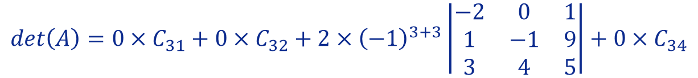
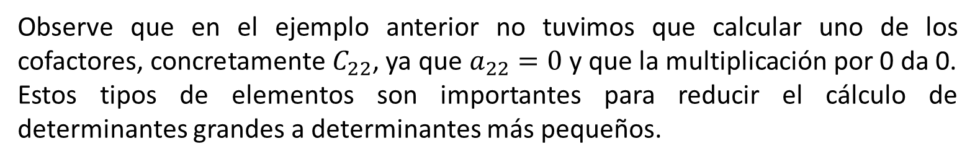

Lección 17
Observe que en el ejemplo anterior no tuvimos que calcular uno de los cofactores, concretamente $C_{22}$, ya que $a_{22}=0$ y que la multiplicación por 0 da 0. Estos tipos de elementos son importantes para reducir el cálculo de determinantes grandes a determinantes más pequeños.
1. Expansión del cofactor respecto una fila
2. Expansión del cofactor respecto una columna
Ejemplo
OBSERVACIÓN: Compruebe siempre si hay filas o columnas con una gran cantidad de ceros ya que suele ser más fácil expandir el cofactor por esas líneas.
$$A=\left(\begin{matrix}−2 & 0 & \begin{matrix}6 & 1\end{matrix} \\ 1 & −1 & \begin{matrix}2 & 9\end{matrix} \\ \begin{matrix}0 \\ 3\end{matrix} & \begin{matrix}0 \\ 4\end{matrix} & \begin{matrix}\begin{matrix}2 \\ 3\end{matrix} & \begin{matrix}0 \\ 5\end{matrix}\end{matrix}\end{matrix}\right)$$
Considere la siguiente matriz
3. Estrategia para la expansión del cofactor
Observe que la fila 3 contiene casi todos los ceros. Si utiliza la expansión del cofactor respecto la tercera fila, reduciríamos considerablemente la cantidad de los cálculos en lugar de utilizar la expansión del cofactor a lo largo de la fila 2.
Aplicando la fórmula
¡Inténtelo!
$$det\left(A\right)=a_{31}C_{31}+a_{32}C_{32}+a_{33}C_{33}+a_{34}C_{34}$$
$$det\left(A\right)=0×C_{31}+0×C_{32}+2×{\left(−1\right)}^{3+3}\left|\begin{matrix}−2 & 0 & 1 \\ 1 & −1 & 9 \\ 3 & 4 & 5\end{matrix}\right|+0×C_{34}$$
y aplicando la regla de Sarrus,
$$det\left(A\right)=2×\left[\left(10+4+0\right)−\left(−3−72+0\right)\right]=2×89=178$$

Slide 5


Lección 17
1. Expansión del cofactor respecto una fila
2. Expansión del cofactor respecto una columna
¡Puede que necesite lápiz y papel para responder a estas preguntas finales!
3. Estrategia para la expansión del cofactor
¡Inténtelo!

Slide 6

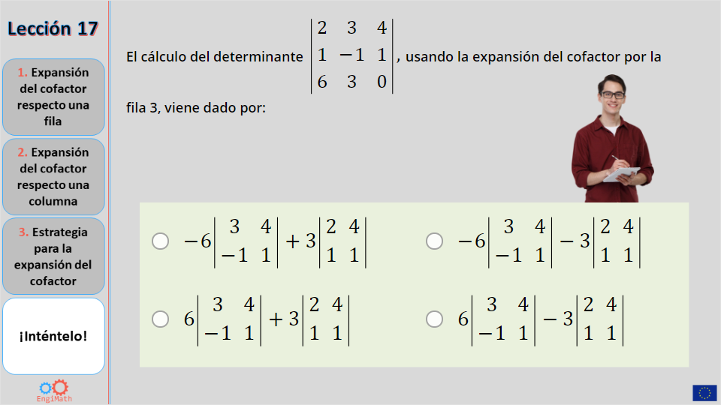
Lección 17
Quiz
1. Expansión del cofactor respecto una fila
Click the Quiz button to edit this object
2. Expansión del cofactor respecto una columna
3. Estrategia para la expansión del cofactor
¡Inténtelo!

Slide 7


Fin de la Lección 17
¡Esperamos que le haya sido de utilidad!
1. Expansión del cofactor respecto una fila
2. Expansión del cofactor respecto una columna
3. Estrategia para la expansión del cofactor
¡Inténtelo!
By EngiMath TEAM

